Slide 1
Collections Framework (List, Set, Map)
목차
Collections Framework
Interface
Interface Method
Class

Slide 2
Collections Framework
2 / 14
Collections
다수의 데이터를 의미. 여러 객체(데이터)를 모아 놓은 것
Framework
정리된 틀 작업으로 프로그래밍 방식이 정해진 것
Collections Framework
컬랙션을 다루기 위해 표준화된 프로그래밍 방식
다수의 데이터를 쉽고 편리하게 다룰 수 있는 다양한 클래스의 집합
컬렉션 프레임워크는 자바의 인터페이스(interface)를 사용하여 구현
Java.util 패키지에 포함

Slide 3
Collections Framework 인터페이스
3 / 14
Collection
Map
List
Set

Slide 4
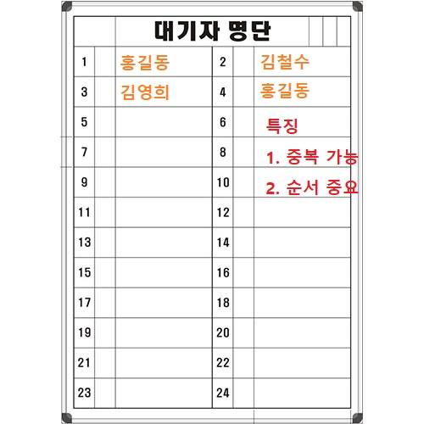
List 인터페이스
4 / 14
특징
순서가 있는 데이터의 집합
데이터 중복 허용
구현 클래스
Vector
ArrayList

Slide 5
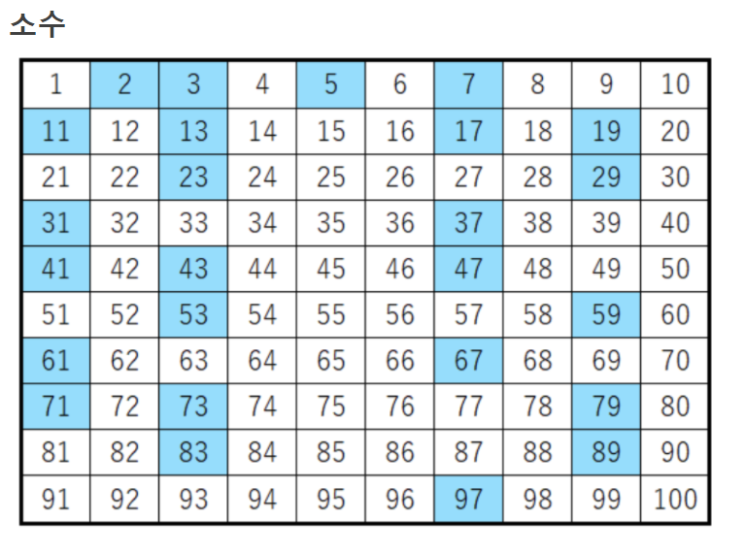
Set 인터페이스
5 / 14
특징
순서가 없는 데이터의 집합
데이터 중복 미허용
구현 클래스
HashSet
TreeSet

Slide 6
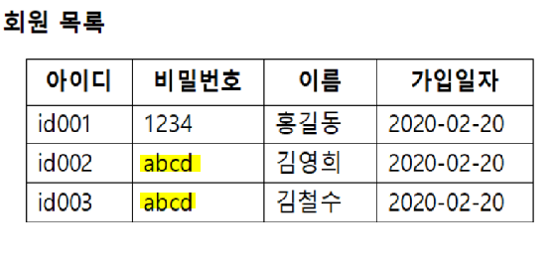
Map 인터페이스
6 / 14
특징
Key와 vlaue가 한 쌍으로 이루어지는 데이터의 집합
(즉, 두 개의 서로 관련된 데이터를 묶어 놓은 관계)
순서 없음
Key : 중복 미허용 Value : 중복 허용
구현 클래스
HashMap
TreeMap

Slide 7
List, Set, Map 비교
7 / 14
구분 | List | Set | Map
순서 | O | X | X
중복 | O | X | Key : X / Value : O
Collection
List와 Set의 공통부분을 뽑아서
Collection이라는 인터페이스 정의
Map
key와 값을 한 쌍으로 묶기 때문에
단일 값을 저장하는 list와 다르다.
List
Set

Slide 8
Collection 인터페이스 메서드
8 / 14
List, Set의 조상인 컬렉션 인터페이스의 핵심 메서드
메서드 | 설명
Boolean add(Object o) Boolean addAll(Collection c) | 객체(o) 또는 Collection(c)의 객체들을 Collection에 추가
Void clear | 모든 객체 삭제
Boolean isEmpty() | 비어있는지 확인
Boolean remove(Object o) | 지정된 객체 삭제
Boolean removeAll(Collection c) | Collection에 포함된 객체들 삭제
Int size() | 객체의 개수 반환

Slide 9
List 인터페이스 메서드
9 / 14
중복을 허용하면서 저장순서가 유지되는 컬렉션을 구현하는데 사용
Collection 인터페이스의 메서드도 사용 가능
메서드 | 설명
Boolean add( int index, Object element) Boolean addAll( int index, Collection c) | 지정된 위치(index)에 객체(element) 또는 컬렉션에 포함된 객체들을 추가
Object get( int index ) | Index에 있는 객체 반환
Int indexOf(Object o) | 지정된 객체의 위치(index) 반환 (처음부터 순방향)
Int lastIndexOf(Object o) | 지정된 객체의 위치(index) 반환 (마지막부터 역방향)
Obejct remove(int index) | 지정된 위치(index)에 있는 객체를 삭제하고 삭제된 객체 반환
Object set( int index, Object element) | 지정된 위치(index)에 객체(element)를 저장

Slide 10
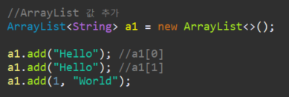

List - ArrayList
10 / 14
Collection Framework에서 가장 많이 사용되는 collection 클래스
기존의 Vector를 개선한 것
데이터를 순차적으로 저장하며 중복 허용
각 데이터에 대한 인덱스를 가지고 있어 조회 기능에 성능이 뛰어남
값 추가 add
값 변경 set

Slide 11
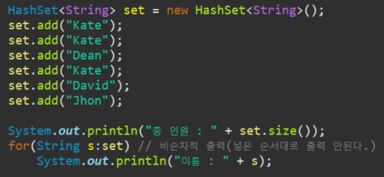
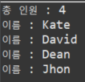
Set - HashSet
11 / 14
Set 인터페이스를 구현한 가장 대표적인 컬렉션
Set 인터페이스의 특징대로 중복된 요소 저장하지 않음
저장 순서를 유지하지 않음
사용 예 : 웹사이트 일일 방문자수 계산
메서드 | 설명
Boolean add(Object o) | 새로운 객체 저장
Void clear() | 모든 객체 삭제
Boolean remove(Object o) | 지정된 객체를 삭제(성공 true)
Int size() | 저장된 객체 개수 반환

Slide 12
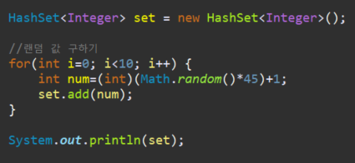

Set - HashSet
12 / 14
Set 인터페이스를 구현한 가장 대표적인 컬렉션
Set 인터페이스의 특징대로 중복된 요소 저장하지 않음
저장 순서를 유지하지 않음
사용 예 : 웹사이트 일일 방문자수 계산
저장 순서를 유지하지 않음
정렬되지 않음

Slide 13
Set - TreeSet
13 / 14
이진 탐색 트리(BinarySearchTree) 구조
이진 탐색 트리
: 추가와 삭제에는 시간이 조금 더 걸리지만 정렬, 검색에 높은 성능을 보이는 자료구조
루트(root) : 첫 요소
이진트리
: 모든 노드는 최대 2개의 하위 노드 갖음
이진탐색트리
: 부모보다 작은 값은 왼쪽, 큰 값은 오른쪽
부모
A
A의자식
A의자식
B
C
이진트리 구조

Slide 14
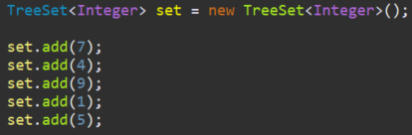
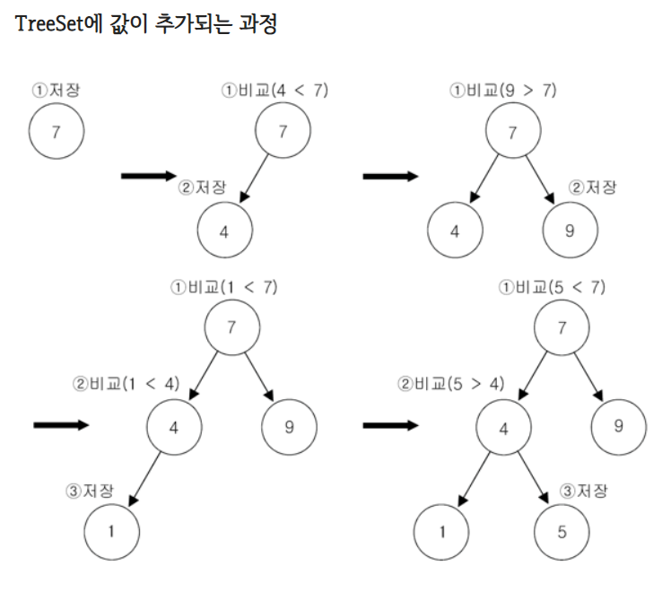
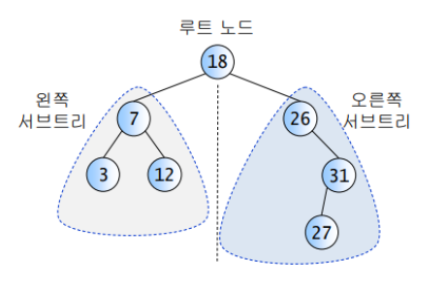
Set - TreeSet
14 / 14
이진탐색트리 특징
순회방법 : 중위순회
(L 서브트리-> 루트-> R 서브트리)

Slide 15
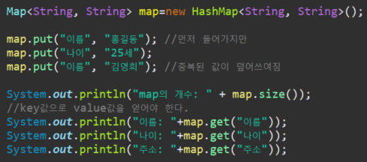

Map - HashSet
15 / 14
Map 인터페이스를 구현한 대표적인 Map 컬렉션
많은 양의 데이터를 검색하는 데 있어서 뛰어난 성능
해시 함수를 통해 '키'와 '값'이 저장되는 위치를 결정
사용자는 위치를 알 수 없고, 삽입되는 순서와 들어 있는 위치 또한 관계 없음
메서드 | 설명
Object put(Object key, Object value) | 지정된 키와 값을 HashMap에 저장
Void clear() | 모든 객체 삭제
Object remove(Object key) | HashMap에서 지정된 키로 저장된 값 제거
Int size() | 저장된 객체 개수 반환
Object replace(Object key, Object value) | 지정된 키의 값을 지정된 객체로 대체

Slide 16
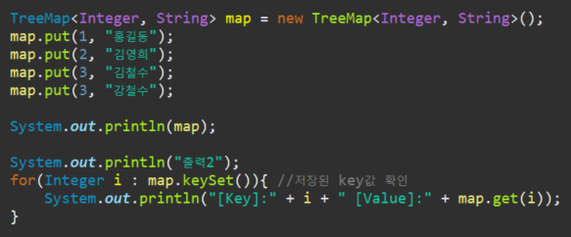
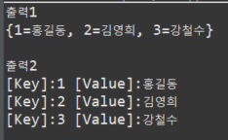
Map - TreeMap
이진트리를 기반으로 한 Map 컬렉션
TreeMap에 객체를 저장하면 자동으로 정렬
: 내부의 값들을 key 값을 기준으로 정렬(오름차순)

Slide 17
감사합니다

